Slide 1
Ocena jakości modelu oraz jej implementacja w bibliotece scikit-learn
Wykonali: Wojciech Cegielski
Ivan Kaliankovich

Slide 2
Plan prezentacji
Temat projektu,
Rodzaje wskaźników jakości klasyfikacji,
Rodzaje predykcji,
Dokładność, czułość, precyzja,
Zbalansowana dokładność, f1-score,
Krzywa ROC, wskaźnik Jaccarda,
Prezentacja wykonanych modeli,
Wnioski, źródła.

Slide 3
Temat projektu – Przewidywanie chęci założenia lokaty terminowej
W projekcie należy zbudować klasyfikator do przewidywania chęci założenia lokaty terminowej przez klienta banku na podstawie profilu klienta.
Dostępne są takie dane jak wiek klienta, jego praca, stan cywilny, wykształcenie, rozmiar jego ewentualnego kredytu oraz długów.
Przewidywana chęć założenia lokaty jest określana binarnie (tak lub nie).

Slide 4
Wskaźniki jakości klasyfikacji
Wskaźniki jakości klasyfikacji pozwalają na określenie jakości algorytmu klasyfikacji oraz ich porównywanie między sobą.
Dzielimy je na dwie grupy. Pierwszym z nich są wskaźniki liczbowe, które określają jakość za pomocą wymiernych liczb. Można do nich zaliczyć:
Dokładność (accuracy),
Czułość (recall),
Swoistość (SPC),
Precyzję (precision).
Do ich zalet można zaliczyć łatwiejsze porównanie różnych algorytmów za ich pomocą.

Slide 5
Wskaźniki jakości klasyfikacji c.d.
Drugą grupą wskaźników są wskaźniki graficzne, które określają jakość klasyfikacji w postaci np. tabeli lub wykresu. Możemy do nich zaliczyć takie wskaźniki jak:
Krzywa ROC,
Wykres LIFT,
Tablica kontyngencji (Confusion matrix).
Wartości niektórych z tych wskaźników (lub ich innych rodzajów) można otrzymywać, wykorzystując odpowiednie funkcje w bibliotece scikit-learn.

Slide 6
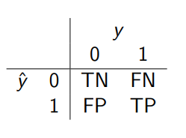

Slide 7
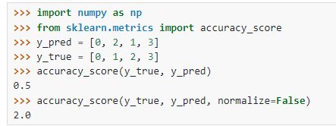
Dokładność (accuracy score)
Dokładnością nazywamy stosunek ilości prawidłowych predykcji do ilości wszystkich predykcji. Do jej obliczenia wykorzystujemy funkcję accuracy_score().
Zmieniając ostatni argument funkcji możemy otrzymać ilość prawidłowych predykcji zamiast ich stosunku do wszystkich predykcji.

Slide 8
Czułość (recall) oraz precyzja (precision)
Czułość pozwala na ocenę możliwości modelu do znalezienia wszystkich pozytywnych próbek. Jest to stosunek liczby predykcji TP do sumy predykcji TP oraz FN.
Obliczana za pomocą funkcji recall_score().
Precyzja określa zdolność modelu do nie uznania pozytywnej próbki za negatywną. Precyzja jest ilorazem wszystkich predykcji TP do sumy predykcji TP oraz FP.
Obliczana za pomocą funkcji precision_score().

Slide 9
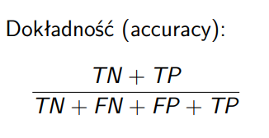
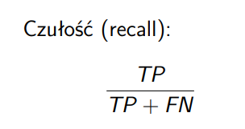
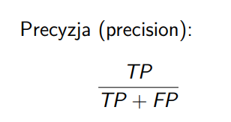

Slide 10

Zbalansowana dokładność (balanced accuracy score)
Jedną z wad dokładności jest jej zawyżona ocena w przypadku niezbalansowanych danych. W celu określenia jakości takich modeli można wykorzystać zbalansowaną dokładność.
W przypadku binarnych przypadków obliczamy ją jako średnią arytmetyczną czułości oraz swoistości (specificity, czyli stosunek predykcji TN do sumy predykcji TN oraz FP).
Obliczana z wykorzystaniem funkcji balanced_accuracy_score().

Slide 11


F-score (F1 score)
Określany jako średnia harmoniczna precyzji oraz czułości. Obliczany za pomocą funkcji f1_score().
Podobnie jak dokładność, precyzja i czułość, zakres wartości tego wskaźnika to <0;1>.
Określana za pomocą wzorów:

Slide 12

F-score c.d.
Dodatkowo można rozszerzyć definicję F-score’a, dodając współczynnik β, określający ile razy czułość jest uważana za ważniejszą od precyzji.
Współczynnik może przybierać dowolne wartości, jednak najczęściej stosowane są β=2 oraz β=0,5.

Slide 13
Krzywa ROC
Krzywa ROC (Receiver Operating Characteristic) - graficzna metoda prezentacji ilustrująca działanie klasyfikatora binarnego.
Oś X to FP, czyli jak dobrze model identyfikuje pozytywne przypadki.
Oś Y to TP, jak często model błędnie identyfikuje negatywne przypadki jako pozytywne.

Slide 14
Receiver Operating Characteristic - Area Under the Curve
ROC AUC jest metodą oceny wydajności modelu klasyfikacji.
Graficznie jest to pole pod krzywą ROC, które podsumowuje wydajność modelu. Wartość AUC wynosi od 0 do 1. Wartość 1 oznacza, że model doskonale rozróżnia między klasami. Wartość 0.5 oznacza, że model nie jest lepszy od losowego zgadywania. W praktyce, model z AUC bliskim 1 jest uważany za dobry, a model z AUC bliskim 0.5 jest uważany za słaby

Slide 15
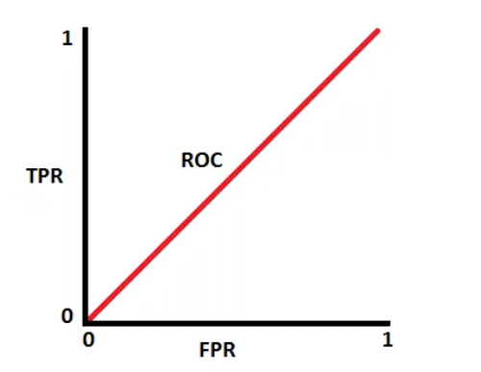
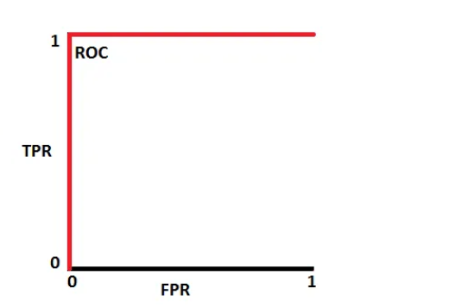
Skrajne przypadki - graficznie
AUC = 0.5
AUC = 1.0

Slide 16
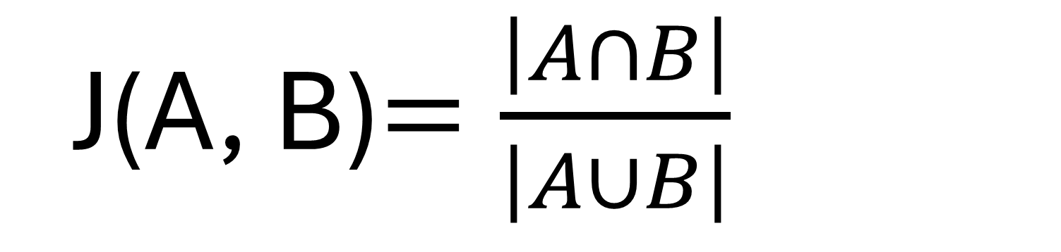
Wskaźnik Jaccarda
Wskaźnik Jaccarda, to miara podobieństwa między dwoma zestawami.
Jest zdefiniowany jako iloraz liczby elementów wspólnych dla obu zestawów do liczby elementów w ich sumie zbiorowej
Matematycznie dla zestawów A i B:
J(A, B)$=\frac{\left|A∩B\right|}{\left|A∪B\right|}$

Slide 17
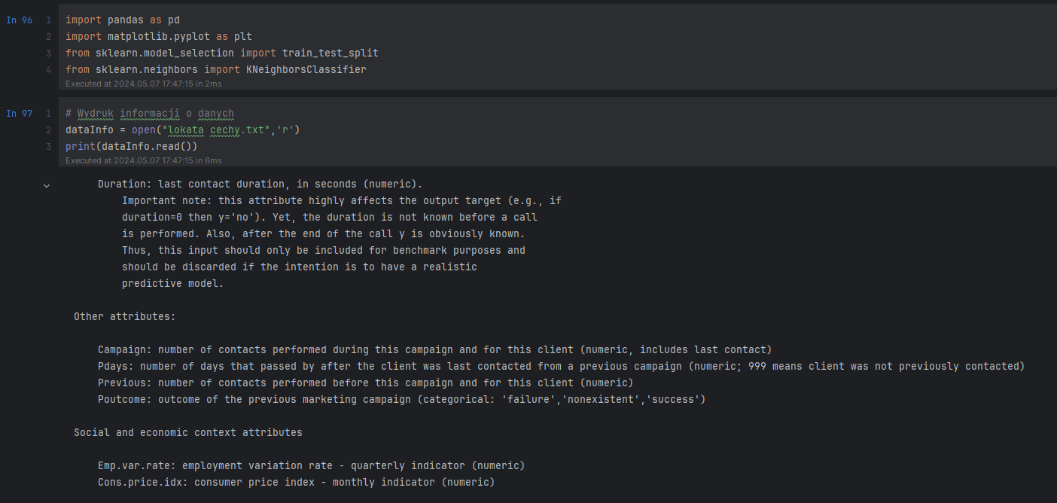

Slide 18
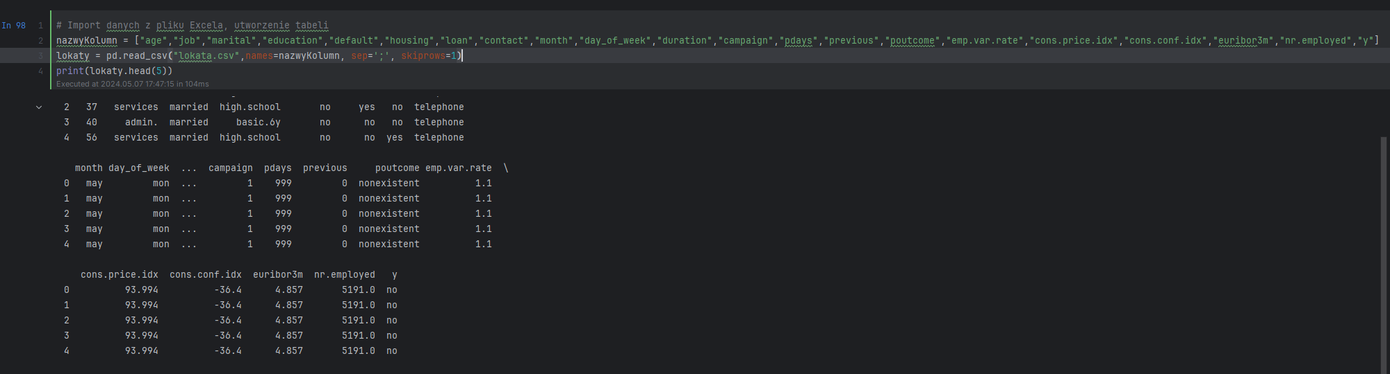

Slide 19
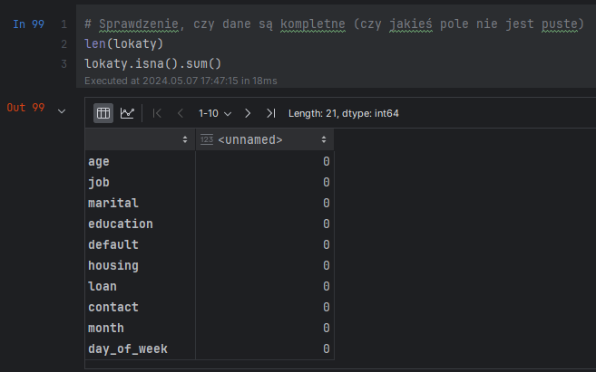

Slide 20
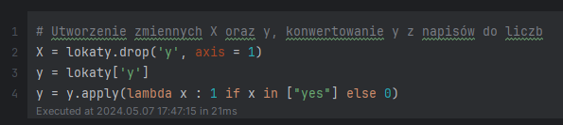

Slide 21
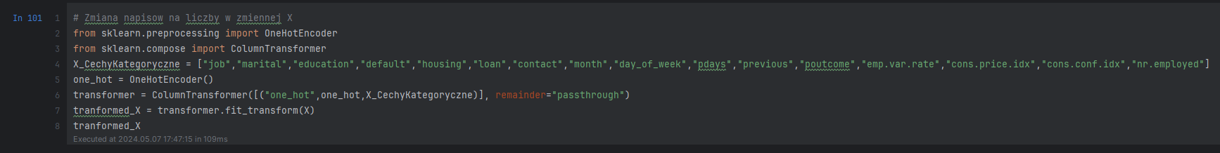

Slide 22
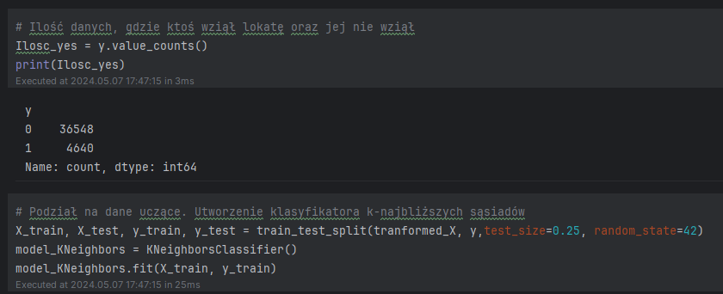

Slide 23
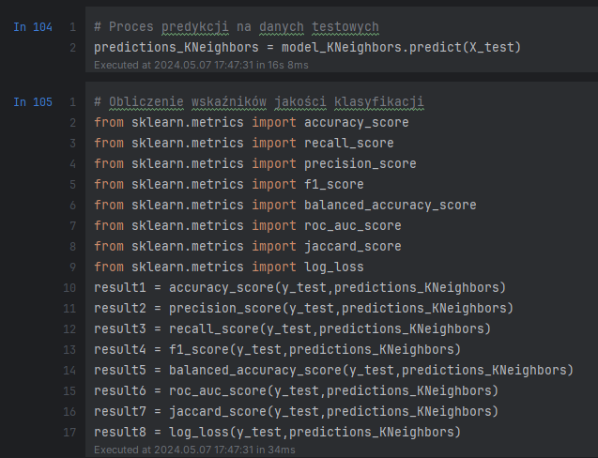

Slide 24
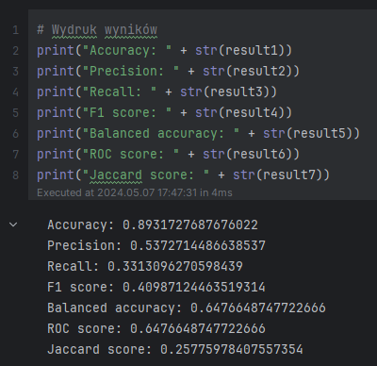

Slide 25
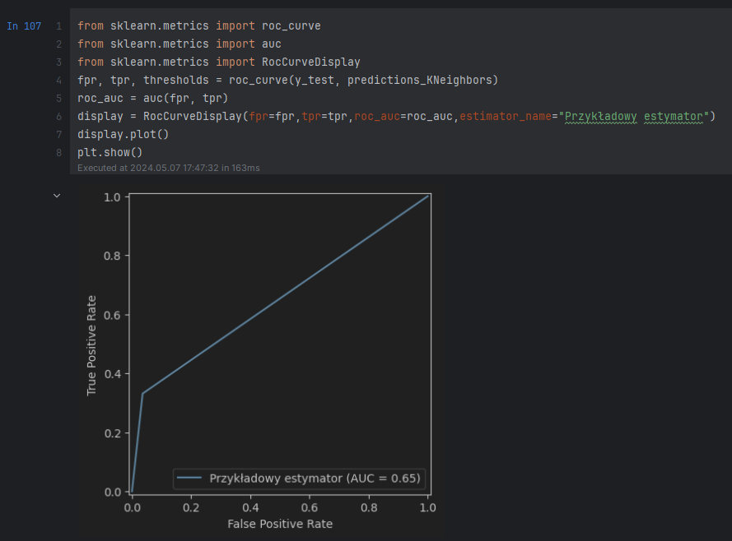

Slide 26
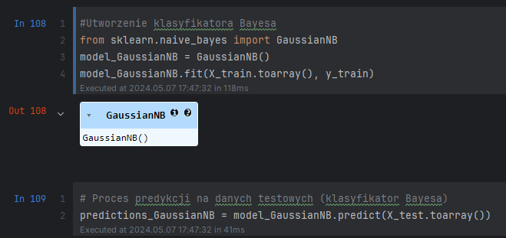

Slide 27
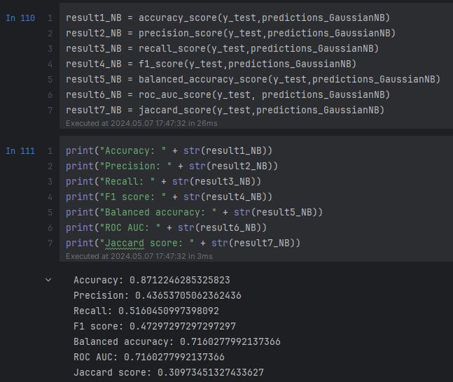

Slide 28
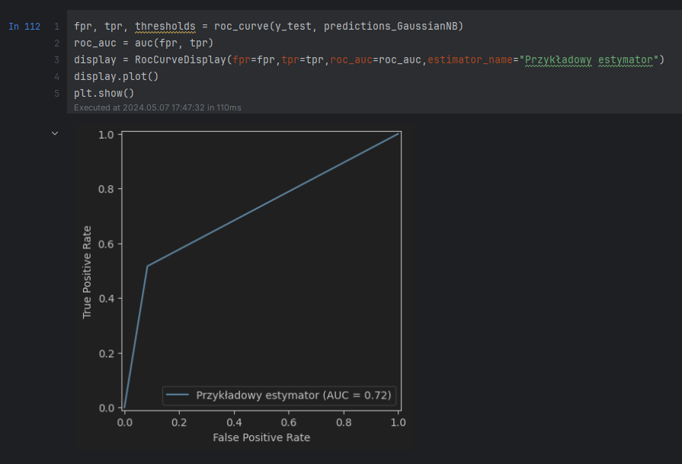

Slide 29
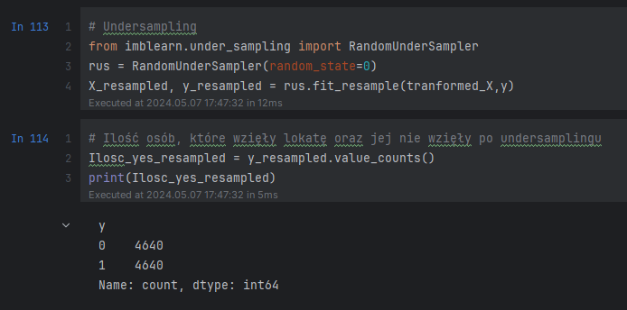

Slide 30
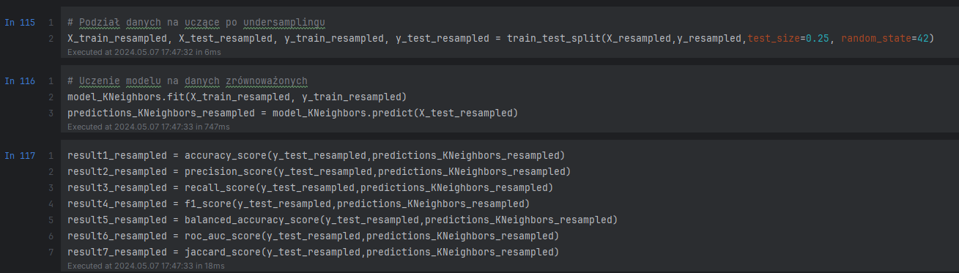

Slide 31
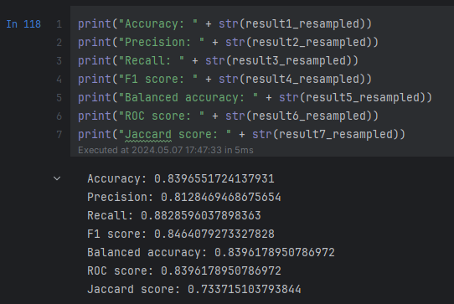

Slide 32
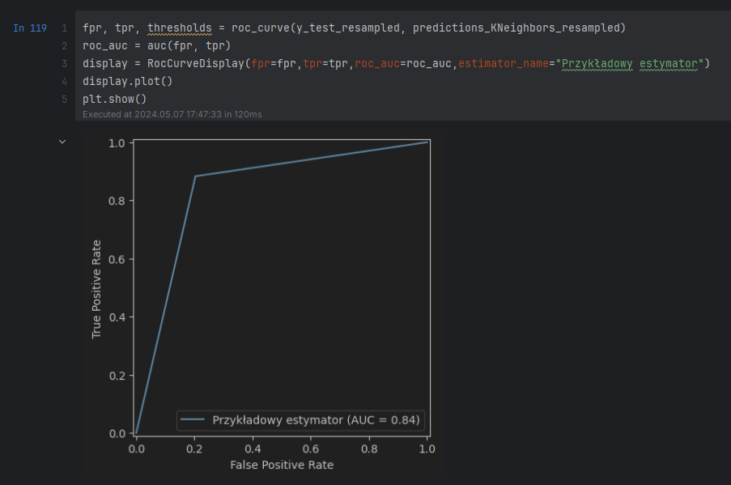

Slide 33
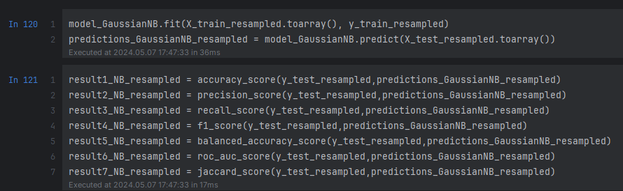

Slide 34
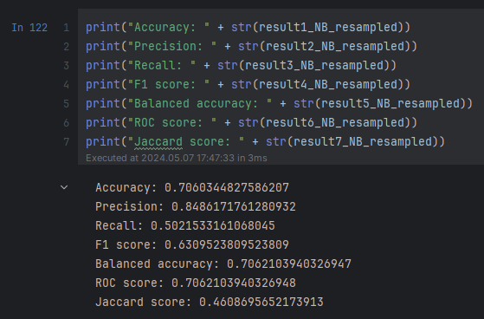

Slide 35
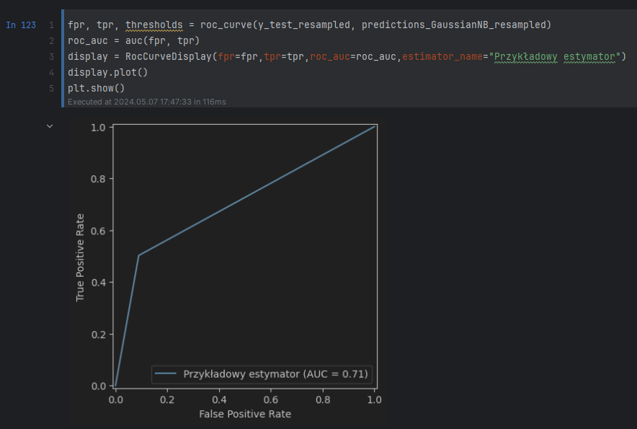

Slide 36
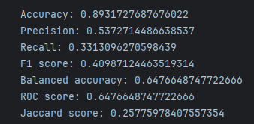
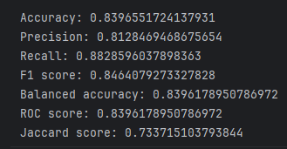
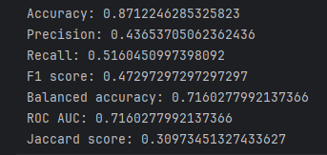
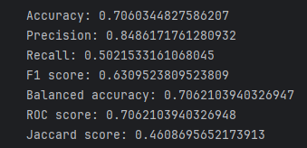
K-najbliższych sąsiadów
(Po undersamplingu)
Klasyfikator Bayesa
(Po undersamplingu)

Slide 37
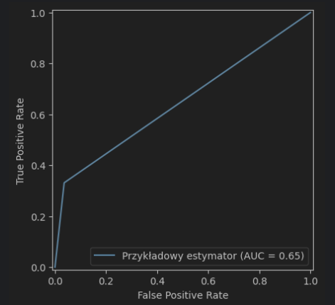
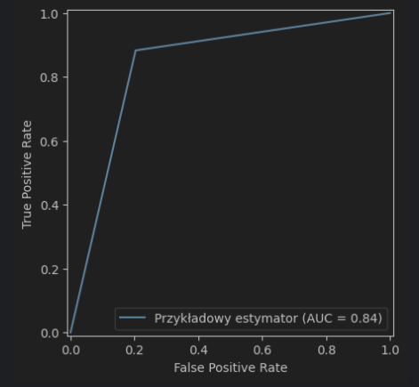
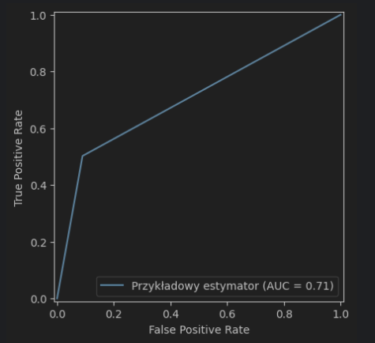
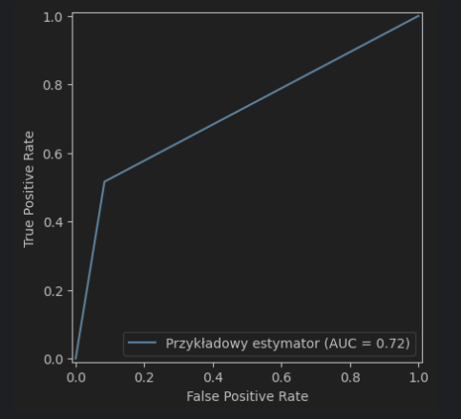
K-najbliższych sąsiadów
(Po undersamplingu)
Klasyfikator Bayesa
(Po undersamplingu)

Slide 38
Wnioski
Wykorzystując wskaźniki oceny jakości należy starać się wykorzystywać ich szeroki zakres. Dzięki temu informacje na temat modeli będą lepiej uzasadnione.
Dodatkowo przy wykorzystywaniu tych wskaźników istotna jest wiedza na temat tego, co one reprezentują. Brak tej wiedzy może doprowadzać do wyciągania złych wniosków na temat modelu.

Slide 39
Wykorzystane źródła
https://scikit-learn.org/stable/modules/model_evaluation.html
https://algolytics.pl/tutorial-jak-ocenic-jakosc-i-poprawnosc-modeli-klasyfikacyjnych-czesc-1-wprowadzenie/
https://numlabs.com/pl/blog/co-to-znaczy-dobrze-ocena-jako%C5%9Bci-modelu-cz%C4%99%C5%9B%C4%87-pierwsza-problem-klasyfikacji
Prezentacja „Regresja liniowa i regresja logistyczna” z przedmiotu Inteligentne Obliczenia, prowadzonego przez dr. Inż. Annę Sztyber-Betley.
https://en.wikipedia.org/wiki/F-score
Prezentacja „Uczenie maszynowe w Pythonie” - dr. inż. Bartłomiej Fajdek, mgr. inż. Damian Suski

